Slide 1

INVESTIGACIÓN OPERATIVA
Tema: Regla del 100%
Semana 7 – Sesión 2

Slide 2

Logro de la sesión
Al finalizar la sesión, el alumno comprenderá el impacto de los cambios simultaneos en la Función Objetivo, o en el Lado derecho de las restricciones.

Slide 3
Ejemplo
Una empresa pequeña fabrica una variedad de productos químicos. En un proceso de producción particular se utilizan tres materias primas para elaborar dos productos: un aditivo para combustible y una base para solvente. El aditivo se vende a las compañías petroleras y se utiliza en la producción de gasolina y otros combustibles
Las tres materias primas se mezclan para formar el aditivo para combustible y la base para solvente.
El departamento de contabilidad analizó las cifras de producción, asignó todos los costos relevantes y llegó a precios para ambos productos que generarían una contribución a las utilidades de $40 por cada tonelada de aditivo para combustible producido y $30 por cada tonelada producida de base para solvente.
Determinar la cantidad de toneladas de aditivo para combustible y de base solvente a producir con el fin de maximizar la contribución total a las utilidades
 | Aditivo para combustible (*) | Base para solvente
Material 1 | 0.4 | 0.5
Material 2 | --- | 0.2
Material 3 | 0.6 | 0.3
 | Cantidad disponible para producción
Material 1 | 20 ton
Material 2 | 5 ton
Material 3 | 21 ton
(*) Una tonelada de aditivo para combustible es una mezcla de 0.4 ton de material 1 y 0.6 ton de material 3
(*) Se utilizan 0.6 ton de material 3 en cada tonelada de aditivo para combustible

Slide 4
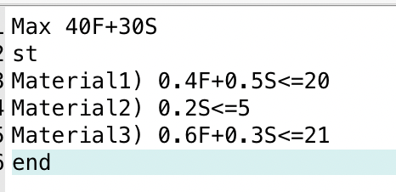
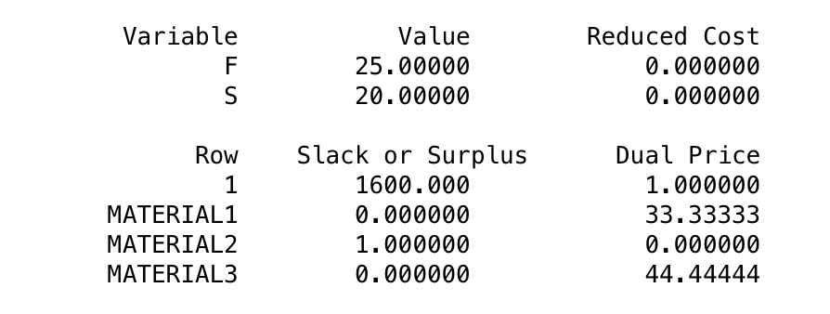
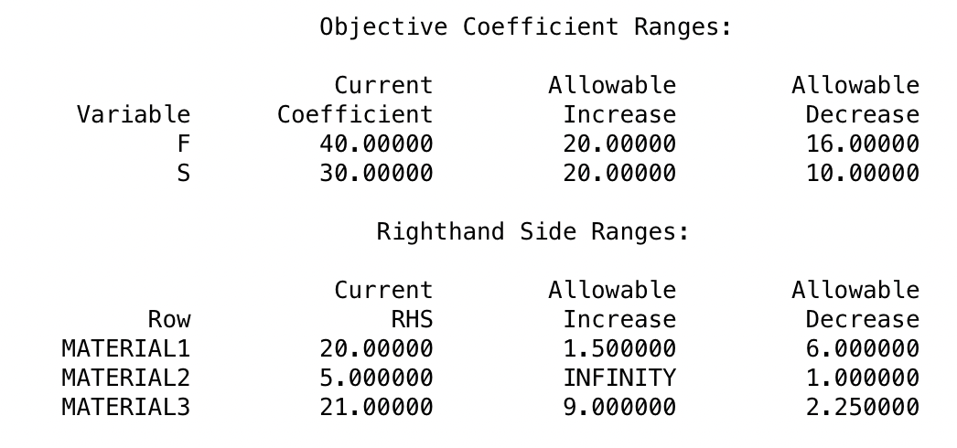
Ejemplo

Slide 5
Hasta ahora se realizó el análisis de sensibilidad solo a cambios de un coeficiente de la función objetivo, o de una restricción en el lado derecho, manteniendo los demás sin cambios.
Ahora veremos qué ocurre si dos o más coeficientes de la función objetivo cambian simultáneamente, ó si dos o más restricciones del lado derecho cambian simultáneamente. Esto se hará con ayuda de la Regla del 100%

Slide 6
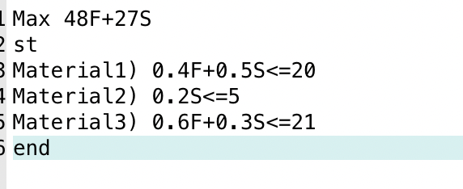
Para cambios simultáneos en los datos de los coeficientes de la función objetivo:
Para el ejemplo, si tenemos que la contribución a las utilidades del aditivo para combustible se incrementa a $48 por tonelada y la contribución a las utilidades de la base para solvente disminuye a $27 por tonelada.
Por tanto, el aditivo para combustible tiene un incremento de $48 - $40 = $8 por tonelada
El aumento permisible para los coeficientes del aditivo para combustible es de $20
Por tanto, el incremento de $8 en el coeficiente de la función objetivo del aditivo para combustible es 8/20 0.40, o 40%, de su aumento permisible

Slide 7
Ejemplo
DEL MISMO MODO, PARA LA BASE DE SOLVENTE.
Del mismo modo, la base solvente tiene un decremento de $30 - $27 = $3 por tonelada
Con una disminución permisible $10
Por tanto, la disminución de $3 en el coeficiente de la función objetivo de la base para solvente es 3 / 10 0.30, o 30%, de su disminución permisible.

Slide 8
Ejemplo
POR LO TANTO:
La suma del incremento porcentual para el aditivo para combustible y la disminución porcentual para la base para solvente es 40% + 30% = 70%.
REGLA DEL 100 POR CIENTO PARA LOS COEFICIENTES DE LA FUNCIÓN OBJETIVO
Para todos los coeficientes de la función objetivo que cambian, sume los porcentajes de los aumentos y las disminuciones permisibles; si la suma es menor o igual que 100%, la solución óptima no cambiará.

Slide 9
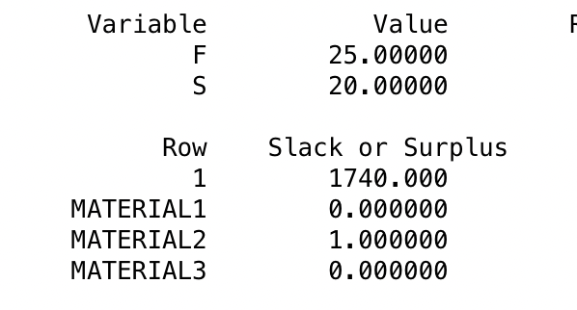
Ejemplo
CONCLUSIÓN:
La regla del 100% indica que si la contribución a las utilidades del aditivo para combustible aumenta a $48 por tonelada y la contribución a las utilidades de la base para solvente disminuye a $27 por tonelada, la solución F = 25 toneladas y S = 20 toneladas siguen siendo óptima. Por tanto, con los coeficientes de la función objetivo modificados y la misma solución óptima, la contribución total a las utilidades se vuelve 48(25) + 27(20) = $1740.

Slide 10
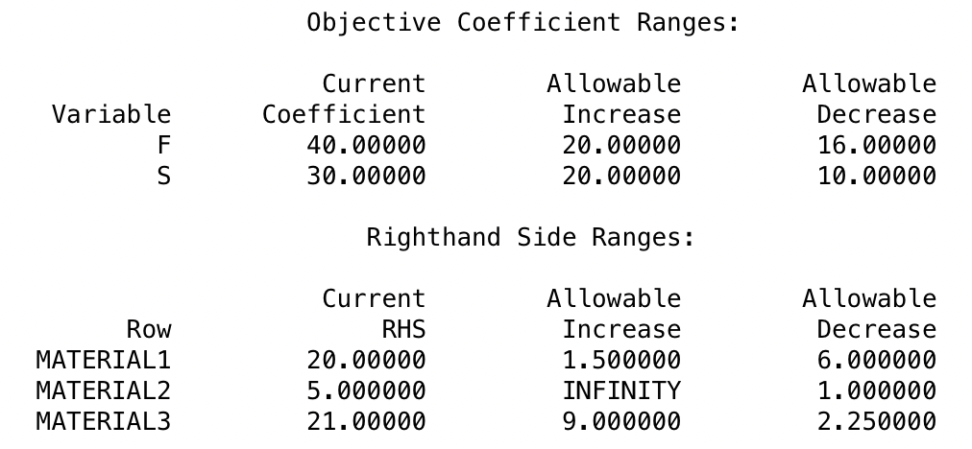
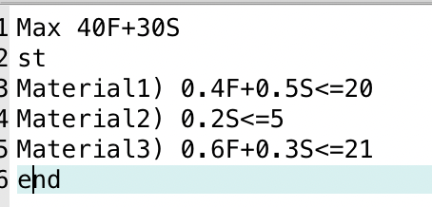
Para cambios simultáneos en los datos del LADO DERECHO del problema:
Ahora se decide comprar 0.5 toneladas adicionales de material 1 y 4.5 toneladas adicionales de material 3.
El Material 1 tiene un aumento de 1.5 ton. POR LO TANTO, SU INCREMENTO DEL LADO DERECHO ES DE 0.5/1.5 = 0.333 = 33.3%
El Material 2 tiene un aumento de 9 ton. POR LO TANTO, SU INCREMENTO DEL LADO DERECHO ES DE 4.5/9 = 0.50 = 50.0%
LA SUMA DE LOS PORCENTAJES PARA LOS LADOS DERECHOS ES DE 33.3% + 50% = 83.3%

Slide 11
Para cambios simultáneos en los datos del LADO DERECHO del problema:
POR LO TANTO:
La suma del incremento porcentual para el material 1 y el material 3 es de 83.3%.
REGLA DEL 100 POR CIENTO PARA LOS LADOS DERECHOS
Para todos los lados derechos que cambian, sume los porcentajes de los aumentos y las disminuciones permisibles; si la suma es menor o igual que 100%, los precios duales no cambian.

Slide 12
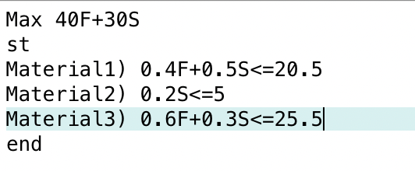
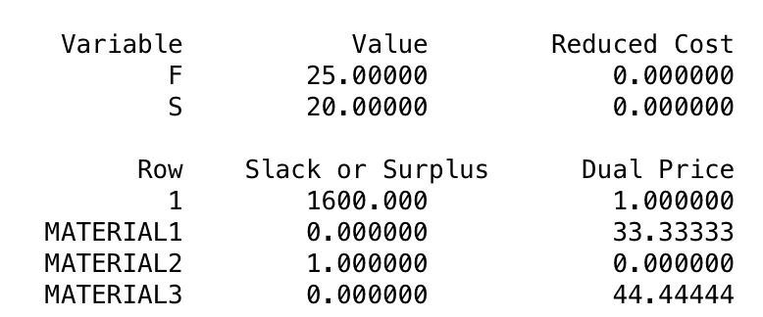
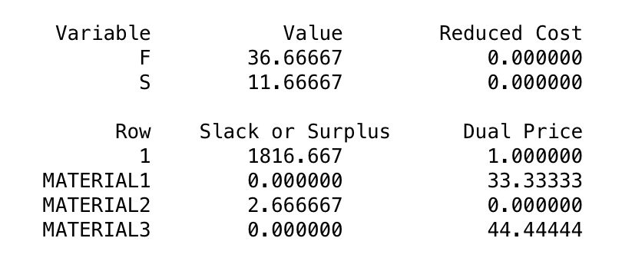
Para cambios simultáneos en los datos del LADO DERECHO del problema:
Al aplicar la regla del 100 por ciento al problema, vemos que la suma de los porcentajes de los aumentos y las disminuciones permisibles es 83.3%. Por tanto, la regla del 100 por ciento indica que el precio dual para la restricción del material 1 aún es $33.33 por tonelada, y el precio dual para la restricción del material 3 sigue siendo $44.44 por tonelada. De ahí que las 0.5 toneladas adicionales de material 1 y las 4.5 toneladas adicionales de material 3 mejoran el valor de la función objetivo en 0.5(33.33) + 4.5(44.44) = $216.65. Sin embargo, observe que el programa lineal modificado proporciona una nueva solución óptima.

Slide 13


